Slide 1
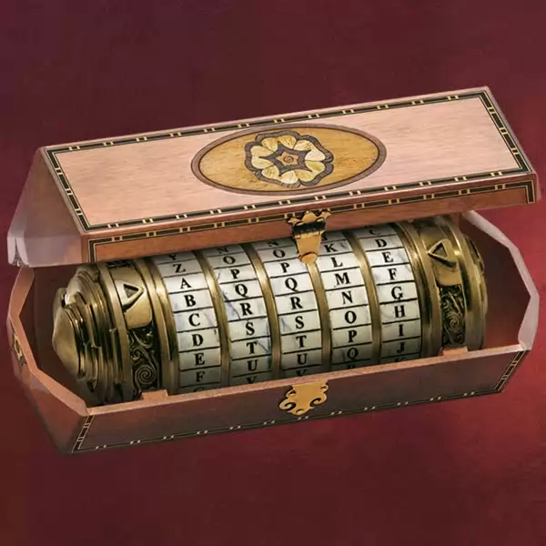
Šifra

Slide 2
Šifra v knize
Kniha je rozdělena na několik částí
Tyto části vedou k objevení dokumentů o královském původu Ježíše Krista – sangreal, či svatý grál
Postavy krom samotné šifry řeší i dilema, zda-li zveřejnit tyto dokumenty

Slide 3
První část šifry - obraz
V knize je na jednom z obrazů v Louvru napsáno speciálním perem sdělení pro hlavní postavy
Toto písmo je viditelné pouze pod UV(ultrafialovým) světlem
Toto světlo se používá například v kriminalistice
Bylo objeveno roku 1801

Slide 4
Rytmická skladba veršů
Indicie k dalším místům hledání jsou ve verších, tyto verše jsou pak často rytmicky vázány na jistou část historie, kdy se používaly
Verše se skládají z celků:
zvukový - melodie
intonační
významový – sděluje smysl, obsah
syntaktický – co verš, to samostatná věta
obrazový – co verš, to celek

Slide 5
Jambický pentametr
V knize je zpravidla použit tzv. jambický pentametr
Jamb je pro češtinu nepřirozený, lze ho však použít posunutím jiného básnického metru
Pochází z řečtiny, je typický pro iónštinu, což je starořecký dialekt
Je ho užito například v Máchově Máji

Slide 6
Kryptex
Samotný výraz je anglický novotvar (cryptex)
Je to malý přenosný trezor sloužící k uchovávání tajných zpráv
Da Vinci jej pouze navrhl, jako mnohé ze svých plánů jej nezrealizoval
První realizace plánku byla až přibližně v 18. století
Kryptex je hojně používán v geocachingu- moderní hře

Slide 7
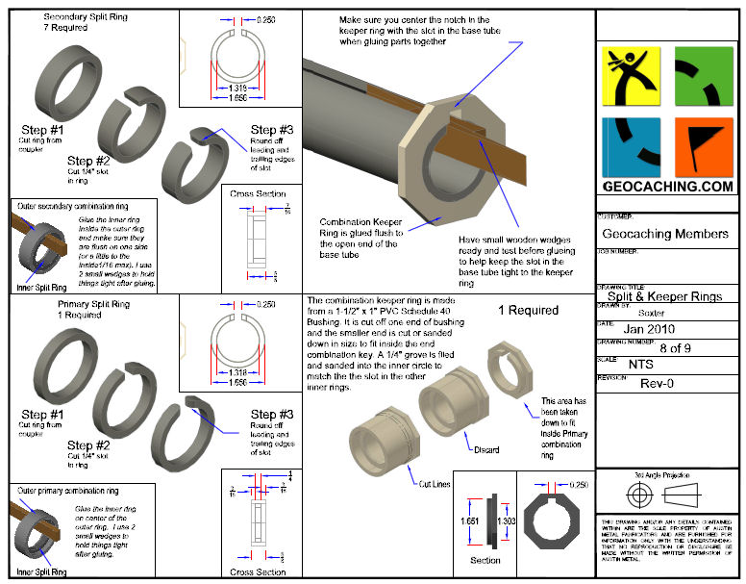

Slide 8
Fungování kryptexu
Kryptex má na svém těle množství prstenců s písmeny, které ho po zadání správné kombinace otevřou
Při pokusu o násilné vniknutí dovnitř je dokument obtočen kolem ampulky s octem, která tlakem praskne a zničí zprávu uvnitř
Vzhledem k množství kombinací je téměř nemožné kryptex otevřít bez znalosti hesla

Slide 9
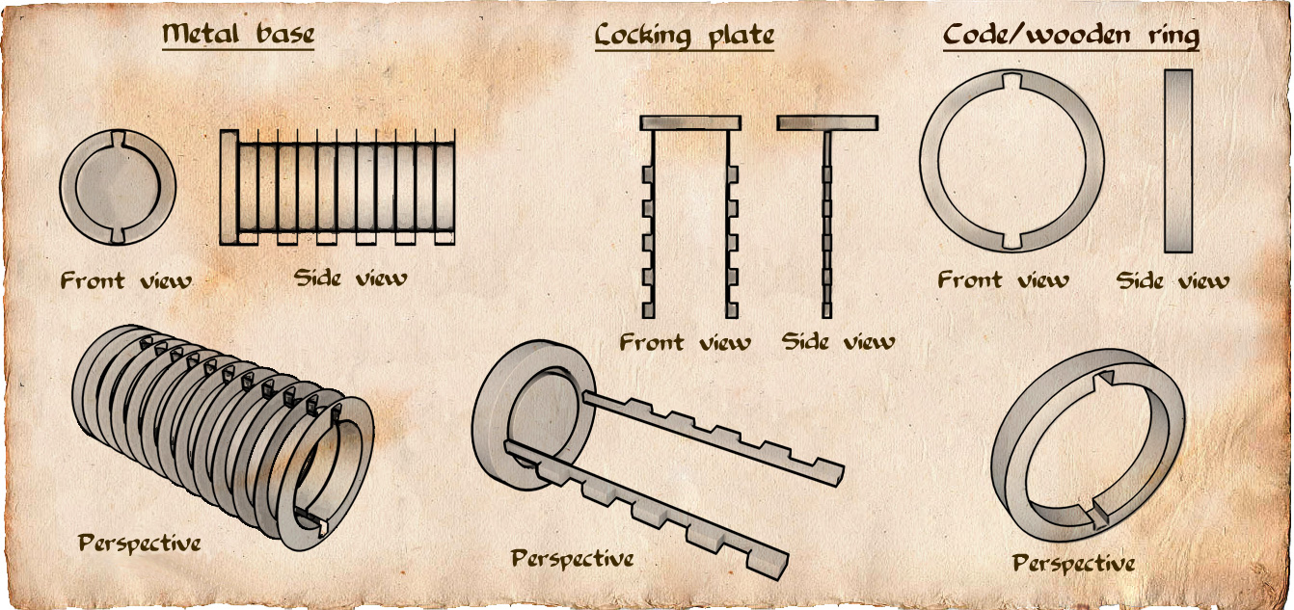

Slide 10
Zdroje
http://cs.wikipedia.org/wiki/Leonardo_da_Vinci
http://www.sberatelske-predmety.cz/Sifra-mistra-leonarda-mini-replika-kryptexu-da-vinci-code-p-1576.html
http://www.cesky-jazyk.cz/ctenarsky-denik/dan-brown/sifra-mistra-leonarda-3.html
http://www.bubik.cz/starsiclanek-30.html

Slide 11
Konec

